Slide 1


Slide 2

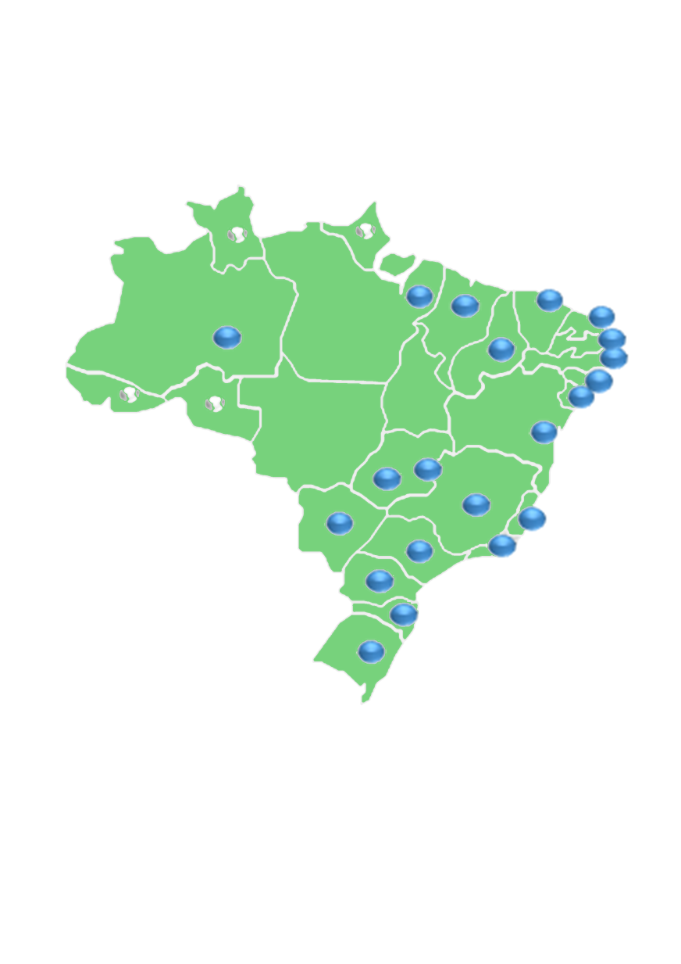







Missão: Prover soluções administrativas ao Ministério da Fazenda, contribuindo para a melhoria contínua do serviço público, de forma sustentável.
COORDENAÇÃO-GERAL DE ORÇAMENTO E FINANÇAS
COORDENAÇÃO-GERAL DE GESTÃO DE PESSOAS
COORDENAÇÃO GERAL DE RECURSOS LOGÍSTICOS
SETORIAL
COORDENAÇÃO-GERAL DE TECNOLOGIA DA INFORMAÇÃO
COORDENAÇÃO-GERAL DE CONTABILIDADE
22 SUPERINTENDÊNCIAS DE ADMINISTRAÇÃO DO MINISTÉRIO DA FAZENDA
SERVIÇOS
4 NÚCLEOS DE TRABALHO
COORDENAÇÃO-GERAL DE PLANEJAMENTO E MODERNIZAÇÃO

Slide 3
FUNDO CONSTITUCIONAL DO DISTRITO FEDERAL - FCDF
O Fundo Constitucional do Distrito Federal foi instituído pela Lei nº 10.633/2002, como um fundo de natureza contábil integrante dos Orçamentos Fiscal e da Seguridade Social (OFSS) da União, conforme os seguintes dispositivos:
  Art. 1º Fica instituído o Fundo Constitucional do Distrito Federal – FCDF, de natureza contábil, com a finalidade de prover os recursos necessários à organização e manutenção da polícia civil, da polícia militar e do corpo de bombeiros militar do Distrito Federal, bem como assistência financeira para execução de serviços públicos de saúde e educação, conforme disposto no inciso XIV do art. 21 da Constituição Federal.
  (...)
  Art. 3º Para os efeitos do aporte de recursos ao FCDF, serão computadas as dotações referentes à manutenção da segurança pública e à assistência financeira para execução de serviços públicos, consignadas à unidade orçamentária "73.105 – Governo do Distrito Federal – Recursos sob Supervisão do Ministério da Fazenda".

Slide 4
FUNDO CONSTITUCIONAL DO DISTRITO FEDERAL - FCDF
  O Fundo Constitucional do Distrito Federal (FCDF), previsto pela Constituição Federal (Art. 21), foi instituído pela Lei nº 10.633/2002 como um fundo de natureza contábil da União.
  O FCDF é composto por verbas federais, não se trata de valor que se insere no patrimônio e no orçamento do Distrito Federal.
  Foi instituído para a organização e manutenção integral das forças de segurança pública do DF e assistência complementar aos serviços de saúde e educação.
  O valor inicial do Fundo, em 2003, foi de R$ 2,9 bilhões.
  Como ele é corrigido pela variação da Receita Corrente Líquida da União, atualmente o seu valor remonta a R$ 13,7 bilhões.
  Constitui em um diferencial bastante significativo para o Distrito Federal, pois as competências relacionadas à segurança pública, tipicamente atribuídas à esfera estadual.
  No seu caso são de responsabilidade da União em um montante superior ao orçamento de boa parte dos demais estados da Federação.

Slide 5
FUNDO CONSTITUCIONAL DO DISTRITO FEDERAL - FCDF
Processo de Trabalho – SPOA/MF
Elaboração da Proposta Orçamentária
A Secretaria do Tesouro Nacional calcula e informa à Secretaria de Orçamento Federal o valor da Receita Corrente Líquida – RCL da União;
A variação da RCL da União corrige o valor a ser aportado, ano a ano, no FCDF;
A dotação aprovada pela LOA para o citado Fundo é classificada como despesa primária obrigatória não sofrendo, portanto, qualquer contingenciamento.
O FCDF é uma Unidade Orçamentária e, como tal, recebe integralmente a dotação aprovada na Lei Orçamentária Anual. Como se trata de despesa primária obrigatória, não está sujeita a contingenciamento;
A execução orçamentária e financeira é de responsabilidade do Governo do Distrito Federal, sendo o Secretário de Estado da Fazenda do GDF – Ordenador de Despesa da UG 170392;
O GDF, por meio de Proposta de Programação Financeira – PPF solicita, à SPOA/SE-MF a liberação dos recursos financeiros. A SPOA, após análise da solicitação, encaminha o pedido ao Órgão Central de Programação Financeira (STN) que, por fim, libera os recursos financeiros requeridos até o dia 5 de cada mês.

Slide 6
FUNDO CONSTITUCIONAL DO DISTRITO FEDERAL - FCDF
Processo de Trabalho – SPOA/MF
Alocação de Recursos do FCDF
As despesas financiadas com recursos do FCDF se dividem, basicamente, nos itens especificados a seguir:
Assistência Financeira para a realização de serviços públicos de saúde e educação do Distrito Federal;
Benefícios aos servidores e seus dependentes;
Manutenção das Polícias Civil e Militar e do Corpo de Bombeiros do Distrito Federal;
Pessoal da Policia Civil, Polícia Militar e do Corpo de Bombeiros do Distrito Federal; e
Pensionistas das Polícias Civil e Militar e do Corpo de Bombeiros do DF e Inativos da Polícia Civil.

Slide 7
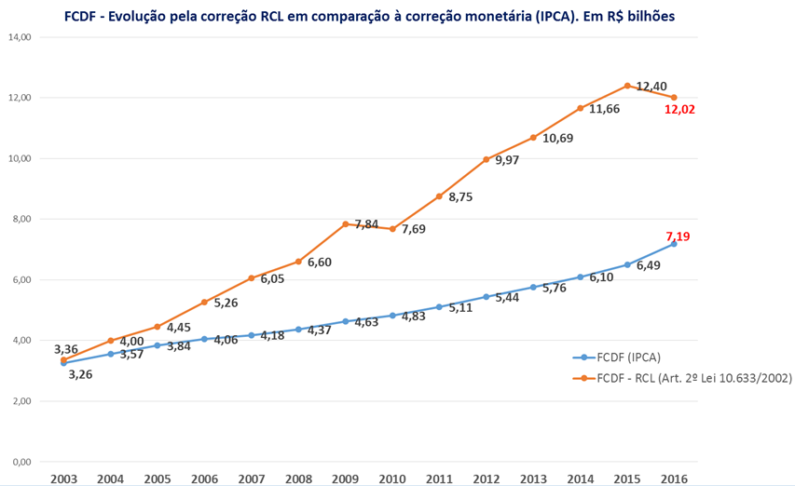
EVOLUÇÃO - FUNDO CONSTITUCIONAL DO DISTRITO FEDERAL

Slide 8
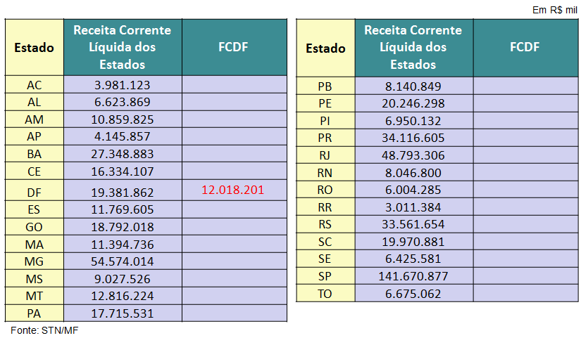
RECEITAS ESTADUAIS E O FCDF - 2016

Slide 9
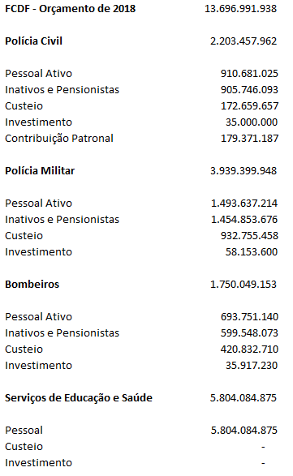
FCDF – ORÇAMENTO – 2018
As competências da União relacionadas ao DF estão sendo plenamente cumpridas.
O gasto com a organização e manutenção das forças de segurança pública compreende 57,6% dos recursos.
O restante é aplicado em educação e saúde (inclusive com inativos dessas áreas).

Slide 10
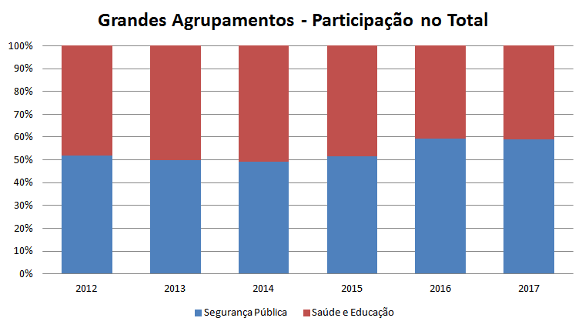
FCDF – ALOCAÇÃO DE RECURSOS

Slide 11
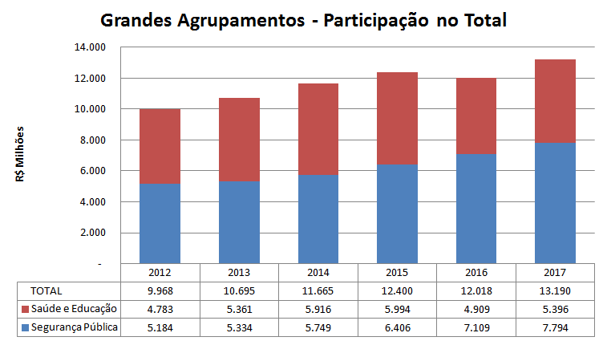
FCDF – ALOCAÇÃO DE RECURSOS

Slide 12
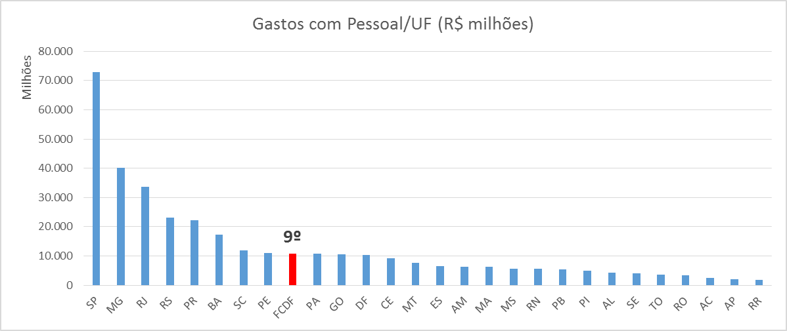
FUNDO CONSTITUCIONAL DO DISTRITO FEDERAL - FCDF
  Se o FCDF fosse um estado da Federação, seria o 9º em gastos com pessoal
Fonte: SIAFI e Boletim de Finanças dos Entes Subnacionais - 2017

Slide 13
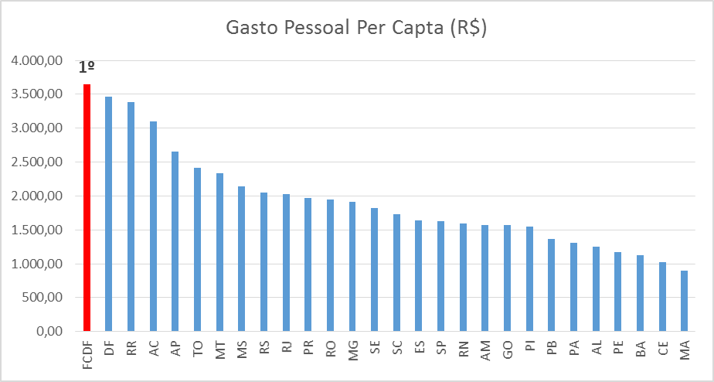
FUNDO CONSTITUCIONAL DO DISTRITO FEDERAL - FCDF
Se o FCDF fosse um estado da Federação, seria o 1º em gastos per capita com pessoal
Fonte: SIAFI e Boletim de Finanças dos Entes Subnacionais - 2017

Slide 14
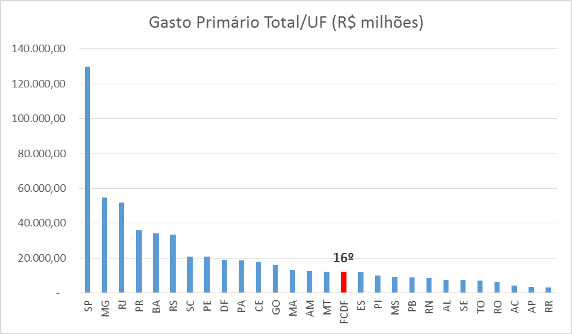
FUNDO CONSTITUCIONAL DO DISTRITO FEDERAL - FCDF
Se o FCDF fosse um estado da Federação, seria o 16º em gastos primários totais
Fonte: SIAFI e Boletim de Finanças dos Entes Subnacionais - 2017

Slide 15
FUNDO CONSTITUCIONAL DO DISTRITO FEDERAL - FCDF
O FCDF é objeto de apreciação por parte do Tribunal de Contas da União em temas relacionados:
TC 027.750/2006-1 (Min Aroldo Cedraz): Apropriação das Contribuições Previdenciárias
TC 021.435/2016-2 (Min Walton Alencar): Apuração das contribuições previdenciárias pretéritas
TC 011.359/2006-1 (Min Aroldo Cedraz): Imposto de Renda Retido na Fonte
TC 003.880/2015-0 (Min Aroldo Cedraz): Repasses ao FCDF – Superávit financeiro (Solicitação do Congresso Nacional)
TC 011.704/2015-2 (Min José Múcio): Contabilização do Pagamento de Inativos - Educação e Saúde
TC 022.651/2014-4 (Min José Múcio): Mérito do Pagamento de Inativos da Educação e Saúde

Slide 16

Nerylson Lima
Subsecretário
Secretaria Executiva – Ministério da Fazenda
Tel: +55 (61) 2021-5068
E-mail: nerylson.silva@fazenda.gov.br
Esplanada dos Ministérios, Bloco F - Anexo Ala A, Sala 205 Brasília – DF. CEP: 70.059-900

